Slide 1
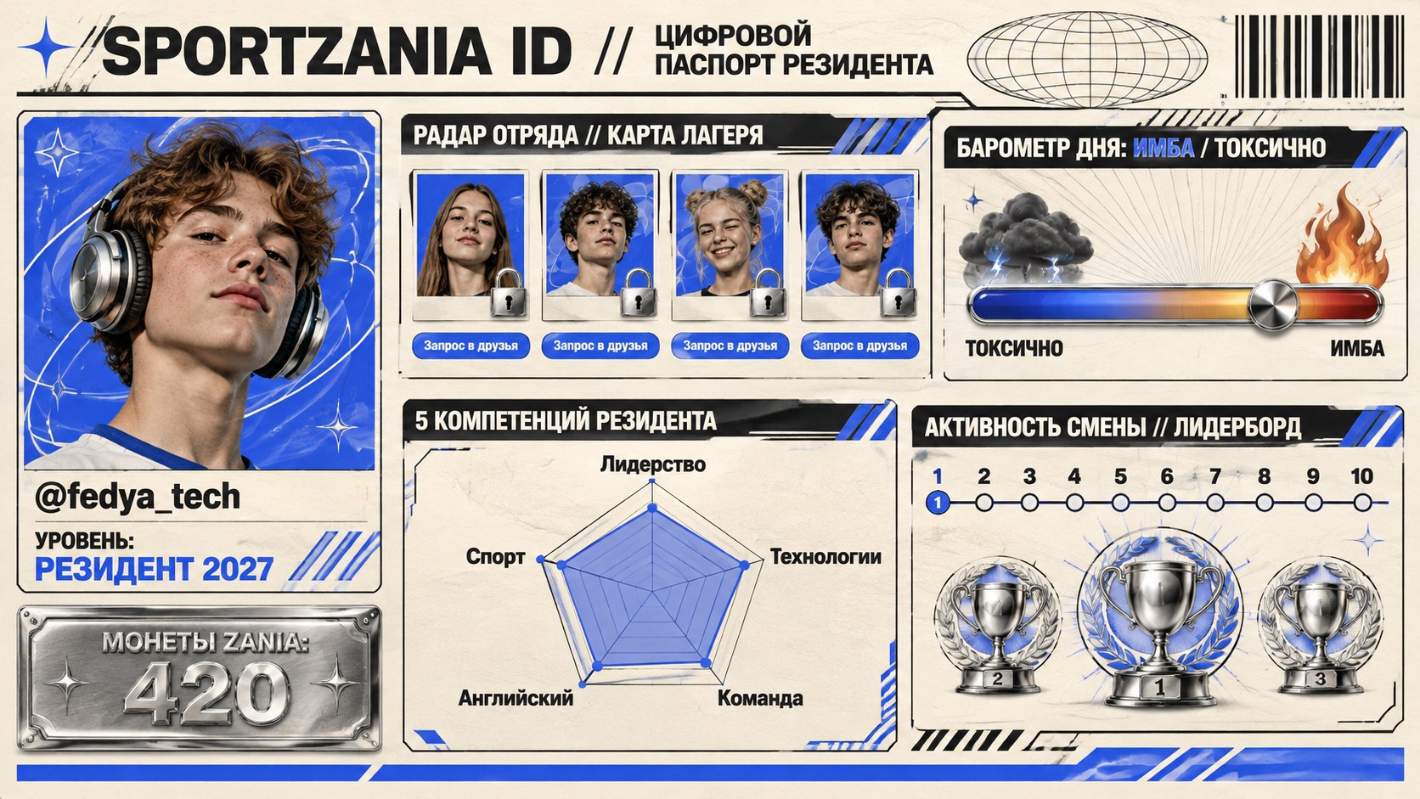
SPORTZANIA ID //
THE RESIDENT PASSPORT
МАКЕТ ИНТЕРФЕЙСА ПАСПОРТА
Смена не заканчивается в день отъезда
Единый цифровой паспорт резидента лагеря и онлайн-школы SportZania
АВТОР
КАТЕГОРИЯ
Костарев Фёдор, 11 лет
Middle, 11–14 лет
КУРАТОР ПРОЕКТА
ЗАКАЗЧИК КЕЙСА
Альбина Костарева
ООО «Спортзания»
резидент Фонда «Сколково»
ВЕБ-ПРОТОТИП РАБОТАЕТ
Notes:
Здравствуйте! Меня зовут Фёдор Костарев, мне 11 лет, категория Middle. Я представляю проект SportZania ID — единый цифровой паспорт резидента для лагеря и онлайн-школы SportZania. Главная мысль проекта: смена не должна заканчиваться в день отъезда. Паспорт сохраняет навыки, проекты и друзей ребёнка и ведёт его дальше — в онлайн-школу. Справа — макет интерфейса, по нему я собрал работающий веб-прототип.

Slide 2

Куда исчезает прогресс ребёнка после смены?
АНАЛИЗ РЫНКА И ПРЕДПОСЫЛКИ
ДЕНЬ ОТЪЕЗДА
всё получилось
ЧТО ОСТАЛОСЬ
грамота и фотографии
ЧЕРЕЗ
2 МЕСЯЦА
Собрал робота
Победил в турнире
Собрал робота
Победил в турнире
НЕ ОЦИФРОВАНО
Подтянул английский
Нашёл друзей
Подтянул английский
Нашёл друзей
РОДИТЕЛИ
ПОДРОСТОК 11–14 ЛЕТ
БИЗНЕС SPORTZANIA
Платили за развитие — получили грамоту
Проекты и друзья теряются в чатах
Лагерь и онлайн-школа живут врозь
Рост гибких навыков не оцифрован и к осени забывается.
Школьные портфолио казённые: сами подростки туда не заходят.
Между каникулами связь с лояльной семьёй обрывается.
Notes:
Мы начали с вопроса: куда исчезает прогресс ребёнка после смены? В день отъезда всё отлично: собрал робота, победил в турнире, подтянул английский, нашёл друзей. Но проходит пара месяцев — и остаются только грамота и фотографии, потому что ничего не оцифровано. Теряют все трое. Родители платили за развитие, а получили грамоту. Мы, подростки, не можем показать свои проекты, а контакты друзей тонут в чатах. А у SportZania лагерь и онлайн-школа живут отдельно, и между каникулами связь с семьёй обрывается.

Slide 3
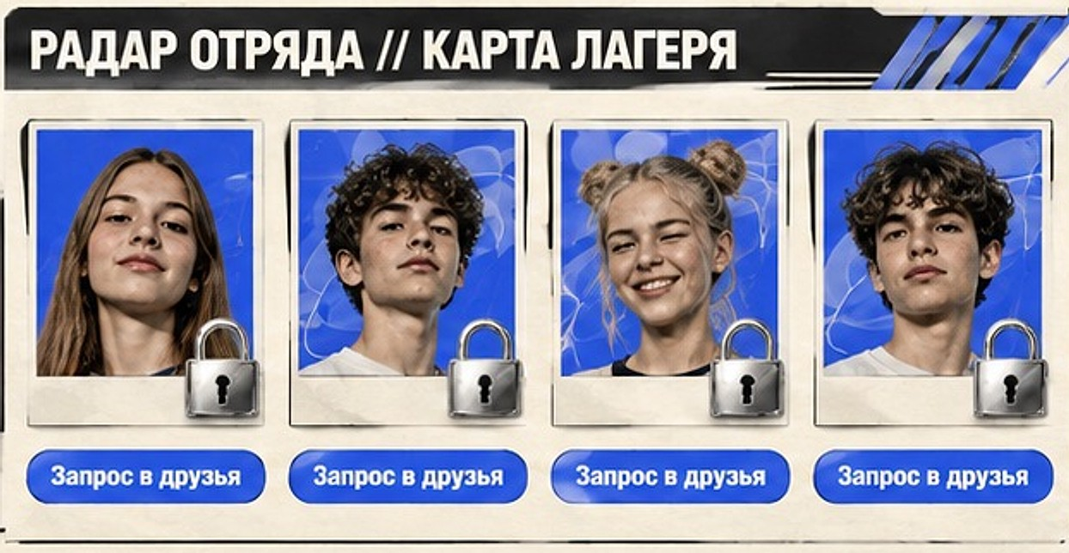

Три уровня доступа: никакого сталкерства
ИННОВАЦИЯ ПРИВАТНОСТИ // 152-ФЗ
ЭКРАН ИЗ МАКЕТА ПАСПОРТА
УРОВЕНЬ
Карта лагеря
Видно: аватар, хобби, отряд
1
Открытый контур: вся смена
Скрыто: соцсети и телефоны
УРОВЕНЬ
Friend-Lock
Открыто: Telegram, TikTok, VK, телефон
2
Контур доверия: взаимные друзья
Закрыто: всем без взаимной дружбы
Отряд видит аватар и хобби, а соцсети и телефон закрыты замком. Открыть их можно только взаимным запросом в друзья.
УРОВЕНЬ
Публичная ссылка
Видно: радар навыков, проекты
3
Внешний контур: учителя, лицеи, олимпиады
Скрыто: контакты, номер комнаты
ЗАЩИТА ДАННЫХ // 152-ФЗ
Notes:
Главный страх родителей и детей — что профиль увидят посторонние. Поэтому в паспорте три уровня доступа, и мы проектировали их с учётом закона о персональных данных, 152-ФЗ. Первый уровень — карта лагеря: вся смена видит аватар, хобби и отряд, а соцсети и телефоны скрыты. Второй уровень — Friend-Lock: контакты открываются, только когда оба участника подтвердили дружбу, как цифровое рукопожатие. Третий уровень — публичная ссылка: учителя и олимпиады видят только навыки и проекты, без контактов и номера комнаты. Слева — экран из макета: у каждого соотрядника замок и кнопка «Запрос в друзья».

Slide 4




«Общие вайбы»: свои находятся за 48 часов
АДАПТАЦИЯ И НЕТВОРКИНГ
48
ИНТЕРАКТИВНАЯ КАРТА ЛАГЕРЯ
ЧАСОВ
от заезда до своей команды
ФИЛЬТР
Кто кодит на Python?
Кто монтирует видео?
Кто играет в баскетбол?
ОТРЯД 1
ОТРЯД 2
ОТРЯД 3
ОТРЯД 4
1
Заполни профиль на 100%
Цели, хобби и интересы — добровольно, а не для галочки
ВЫ
2
Получи ключ к карте
Ценностный обмен (Value Exchange) вместо скучной анкеты
3
Найди своих по фильтру
И отправь безопасный запрос в друзья
совпадение по фильтру
ваш профиль
контакты — через Friend-Lock
Notes:
В первые дни в лагере многим страшно подойти и познакомиться. Мы придумали ценностный обмен: заполни цели, хобби и интересы на сто процентов — и получи ключ к карте отрядов. Никто не заставляет, ребята заполняют профиль сами, потому что хотят найти своих. На карте работают быстрые фильтры: кто кодит на Python, кто монтирует видео, кто играет в баскетбол. Карта подсвечивает единомышленников во всех отрядах, и уже за первые 48 часов у каждого появляется своя команда. Контакты при этом по-прежнему открываются только через Friend-Lock.

Slide 5
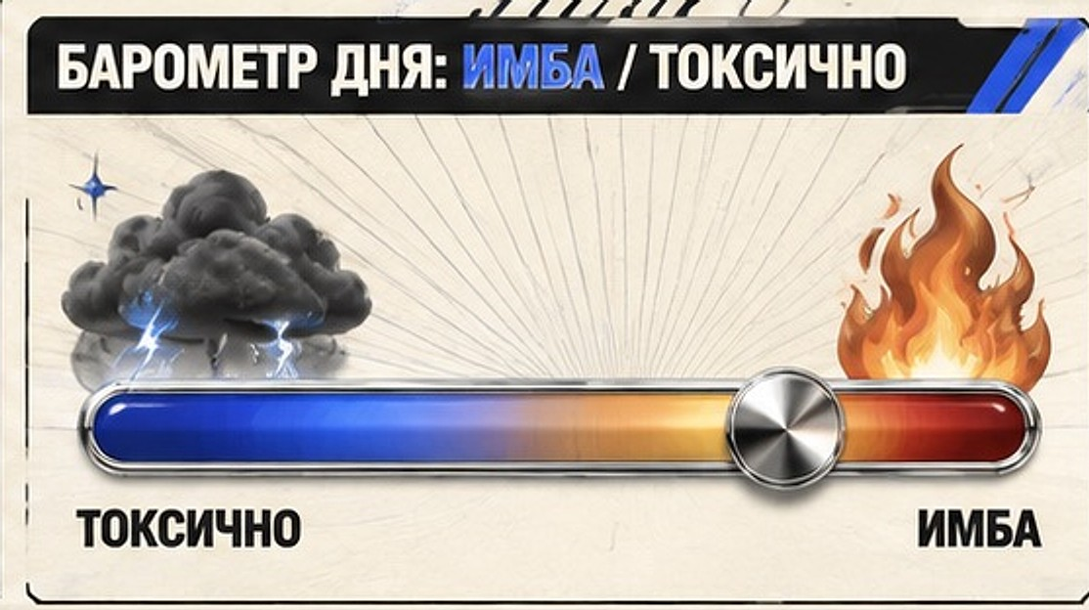
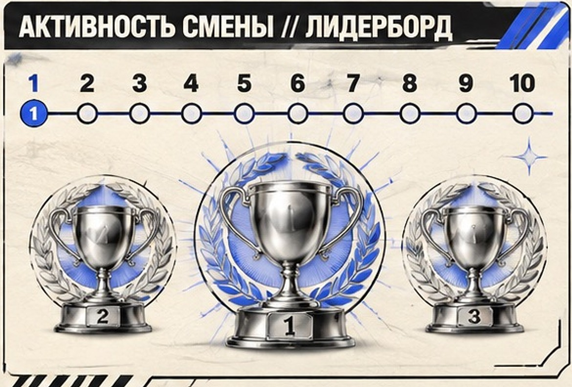
Барометр дня: лагерь слышит каждый отряд
АТМОСФЕРА И УДЕРЖАНИЕ
ЭКРАН ИЗ МАКЕТА ПАСПОРТА
ПУЛЬС ОТРЯДОВ
ДНИ СМЕНЫ
ДЛЯ ЛАГЕРЯ
2
3
4
5
6
7
8
Анонимная тепловая карта отрядов
Отряд 1
Отряд 2
Растёт «токсично» — вожатый мягко гасит конфликт до звонков родителей.
Отряд 3
СИГНАЛ ВОЖАТОМУ: ОТРЯД 3
ДЛЯ РЕЗИДЕНТА
Стрики, монеты и лидерборд Топ-10
21:30
Две минуты перед отбоем
Чек-ин продлевает стрик и приносит Zania Coins. Лидерборд поощряет вклад в проекты и взаимовыручку.
Ползунок на языке подростка — честно и без оценок.
КАЖДЫЙ ВЕЧЕР
Notes:
Традиционную лагерную «свечку» мы превратили в двухминутный ритуал. Каждый вечер в 21:30 резидент двигает ползунок барометра: от «сегодня токсично» до «сегодня имба». Это честно и без оценок. У одного чек-ина два результата. Первый — для лагеря: руководство и психологи видят анонимную тепловую карту настроения отрядов. Если в одном отряде растёт «токсично», вожатый успевает помочь до того, как позвонят встревоженные родители. Второй — для самого резидента: чек-ин продлевает стрик и приносит монеты Zania Coins, а честный лидерборд Топ-10 поощряет проекты и взаимовыручку.

Slide 6
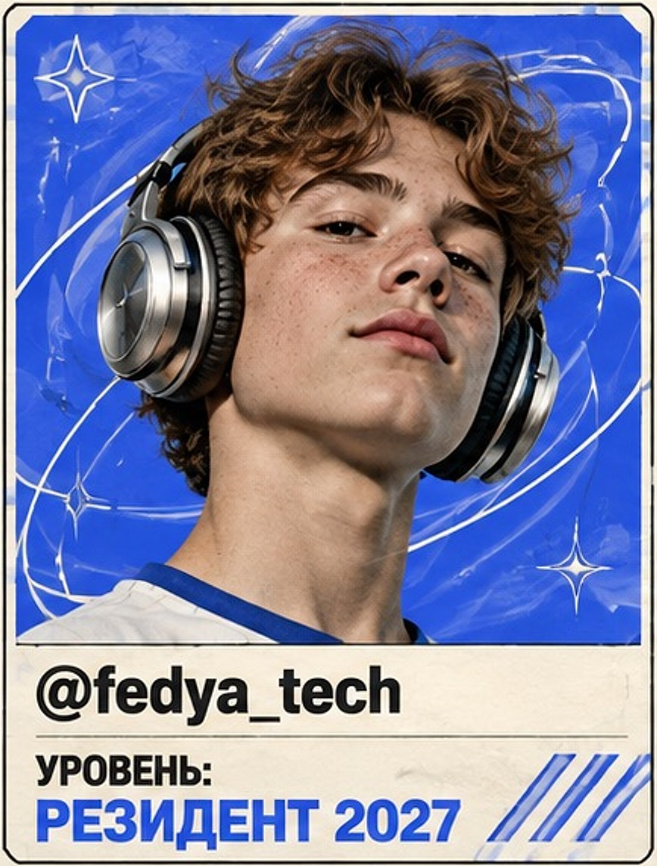



Что внутри паспорта резидента
ПРОДУКТОВЫЙ КОНТУР
ПРОФИЛЬ РЕЗИДЕНТА
ID #8492
КОМПЕТЕНЦИИ И ПРОЕКТЫ
СМЕНА 2–9.01
1
Радар 5D-компетенций
ОТРЯД
1
Пять навыков оценивают тьюторы — по реальным проектам смены, а не по тестам.
2 · Новая Истра
ИНТЕРЕСЫ
Python, роботы, баскетбол, видео
2
Витрина проектов
Фото робота, код, роль в команде. PDF-резюме для лицеев и олимпиад — в один клик.
СТРИК
7 дней подряд
Робот-сортировщик
роль: тимлид
2
3
Мост в онлайн-школу
Фильм отряда
роль: монтажёр
Python + Разговорный английский B1
Паспорт рекомендует курс по сильным сторонам — со скидкой резидента.
3
СКИДКА РЕЗИДЕНТА
ID<8492<<FEDYA<TECH<<RESIDENT<2027
Notes:
Вот что внутри паспорта — как на развороте настоящего документа. Слева профиль резидента: отряд, интересы, стрик и монеты. Справа три главные части. Первая — радар пяти компетенций: лидерство, технологии, команда, английский и спорт. Оценки ставят тьюторы по реальным проектам, а не по тестам. Вторая — витрина проектов: фото робота, ссылка на код, моя роль в команде. Одним кликом паспорт собирает PDF-резюме для лицея или олимпиады. Третья — мост в онлайн-школу: паспорт видит сильные стороны и рекомендует курс, например Python и разговорный английский B1, со скидкой резидента.

Slide 7






Одна смена превращается в целый учебный год
БИЗНЕС-МОДЕЛЬ И ЭФФЕКТ ДЛЯ SPORTZANIA
СМЕНА В ЛАГЕРЕ
ПАСПОРТ РЕЗИДЕНТА
ПОВТОРНЫЕ ПРОДАЖИ
25–30%
первое знакомство с брендом
навыки, проекты, барометр
ГИПОТЕЗА ПИЛОТА
семей продолжают учиться в онлайн-школе SportZania
LTV
растёт с каждым кругом
Меньше оттока семей (Churn Rate)
Барометр ловит недовольство на смене, стрики и курсы держат связь весь год.
СЛЕДУЮЩАЯ СМЕНА
ОНЛАЙН-ШКОЛА
Виральный охват (UGC)
семья возвращается
курс по рекомендации паспорта
Резиденты делятся паспортами и стриками в соцсетях — новые семьи приходят без рекламы.
Notes:
Теперь о том, зачем это компании. Сейчас смена — разовая покупка. С паспортом получается круг: смена в лагере — паспорт резидента — онлайн-школа — следующая смена. С каждым кругом растёт LTV, то есть доход от одной семьи за всё время. Первый эффект — повторные продажи: наша цель на пилоте — чтобы 25–30 процентов семей продолжили учиться в онлайн-школе. Это гипотеза, и пилот её проверит. Второй эффект — меньше оттока: барометр помогает решать проблемы ещё на смене, а стрики держат связь весь год. Третий — охват: ребята сами делятся паспортами в соцсетях, и о SportZania узнают новые семьи.

Slide 8
Пилот: зимняя смена 2–9 января 2027 года
ДОРОЖНАЯ КАРТА MVP // AMAKS «НОВАЯ ИСТРА» 4★
СБ
ВС
ПН
ВТ
СР
ЧТ
ПТ
СБ
2
3
4
5
6
7
8
9
ЯНВАРЯ
ЯНВАРЯ
ЯНВАРЯ
ЯНВАРЯ
ЯНВАРЯ
ЯНВАРЯ
ЯНВАРЯ
ЯНВАРЯ
ЭТАП 1 // 2–3 ЯНВАРЯ
ЭТАП 2 // 4–8 ЯНВАРЯ
ЭТАП 3 // 9 ЯНВАРЯ
Онбординг и карта
Барометр и стрики
Паспорт и курс
QR-код на бейдже — профиль
Чек-ин атмосферы в 21:30
Награждаем активных ребят
Интересы — ключ к карте
Контакты — по Friend-Lock
Паспорт успехов — родителям
Friend-Lock с первого дня
Монеты, стрики, лидерборд
Курс со скидкой резидента
ИЗМЕРЯЕМ: заполненные профили
ИЗМЕРЯЕМ: ежедневные чек-ины
ИЗМЕРЯЕМ: конверсию в курсы
Notes:
Мы предлагаем проверить идею на пилоте — на зимней смене со 2 по 9 января 2027 года в отеле AMAKS «Новая Истра». Второго и третьего января — заезд: ребята сканируют QR-код на бейдже, заполняют профиль и получают ключ к карте. С четвёртого по восьмое — жизнь смены: вечерний барометр, обмен контактами через Friend-Lock, монеты и лидерборд. Девятого января — финал: награждаем активных резидентов, а родители получают паспорт успехов и рекомендацию курса. На каждом этапе мы измеряем результат: заполненные профили, ежедневные чек-ины и конверсию в курсы. Спасибо за внимание, я готов ответить на вопросы!

